Slide 1
기초 공학 설계 (CSE2003) Introduction to Engineering Design
실습 8

Slide 2
실습 8 – 평균과 편차 구하기
사용자에게 4개의 정수를 입력 받고 평균을 구한 후, 평균에 대해 편차를 구하는 프로그램을 작성해 보자.
조건:
1. 입력과 출력은 main function에서 수행된다. 즉, 아래의 function을 이용해 계산된 결과를 return 받아 출력한다.
2. Main function 이외에 2개의 함수를 정의, 선언하여 사용한다.
1) 평균을 구하는 함수 (4 정수를 전달받아 평균을 return 해준다.)
2) 편차를 구하는 함수 (평균과 1개의 수를 전달받아 그 수에 대한 편차를 return 해준다.)
3. 평균과 편차는 소수점 아래 2자리까지 구하도록 한다.
4. 숫자가 우측정렬 되도록 출력한다. (편차는 음수 값도 나올 수 있다.)

Slide 3
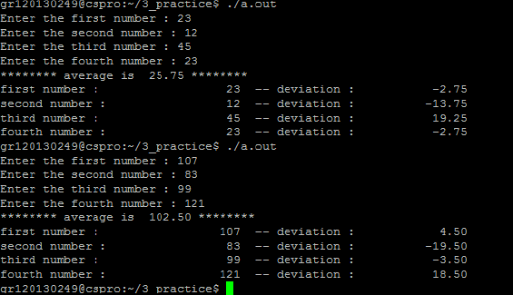
실습 8 – 평균과 편차 구하기
실행 예시:

Slide 4
실습 8 – 평균과 편차 구하기
실행 예시:
Input
계산해서 출력해야하는 값
Input

Slide 5
제출 형식
제출 이메일: 202001cse2003@gmail.com
제출 메일 제목: [p8]이름_20XXXXXX
제출 파일명: p8_20XXXXXX.c
제출 기한: 4/7 화요일 23:59까지
late 안 받음, late 시 0점 처리

